Slide 1
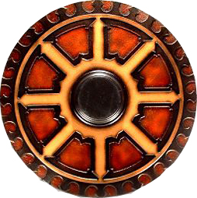
Колесо
истории

Slide 2
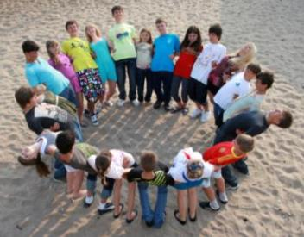
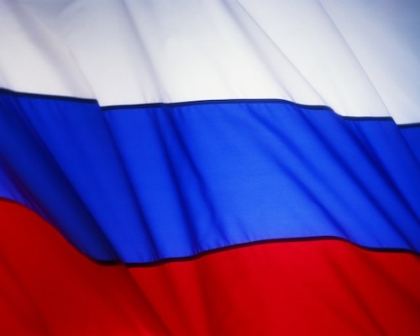
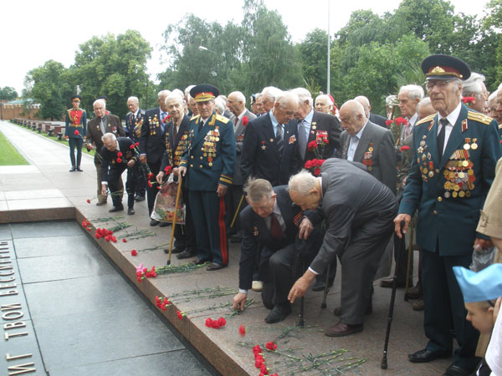
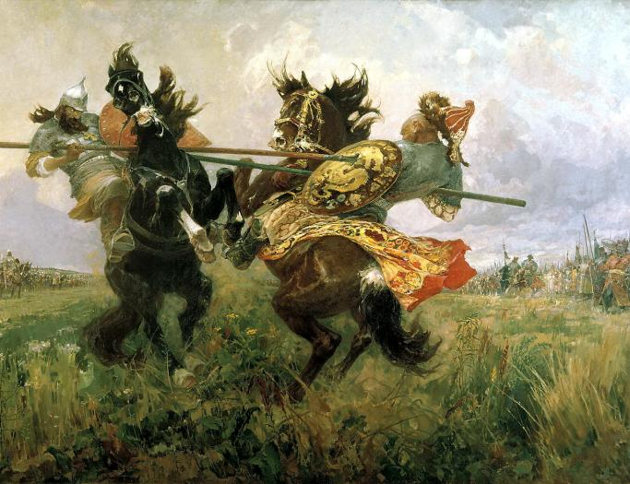
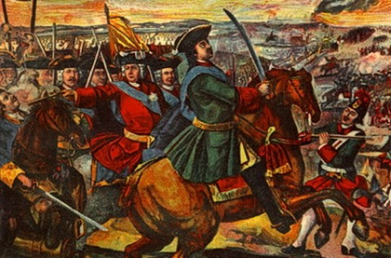
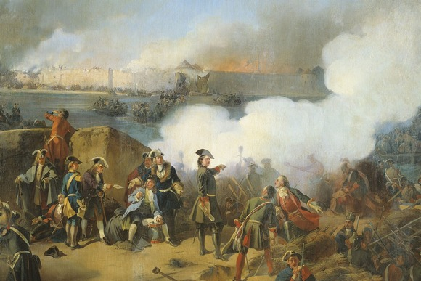
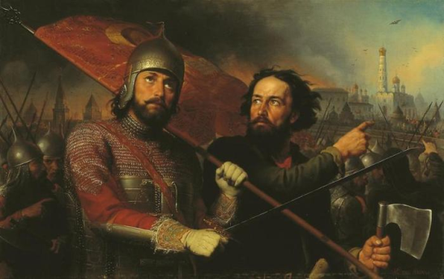
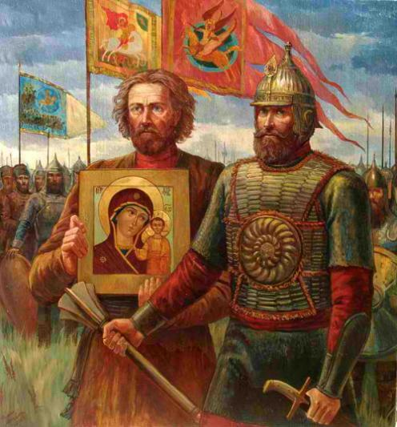
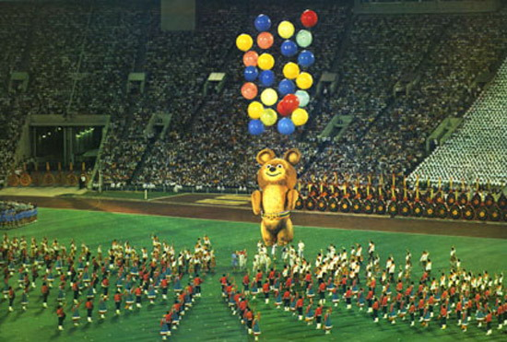
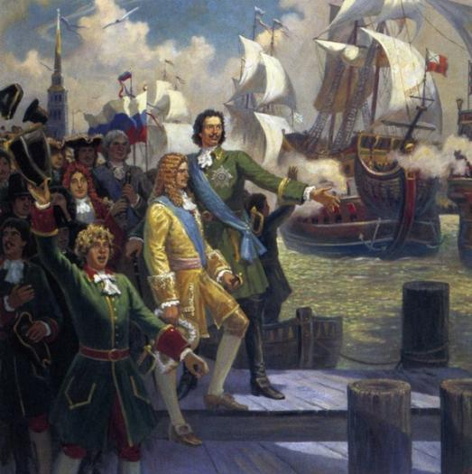
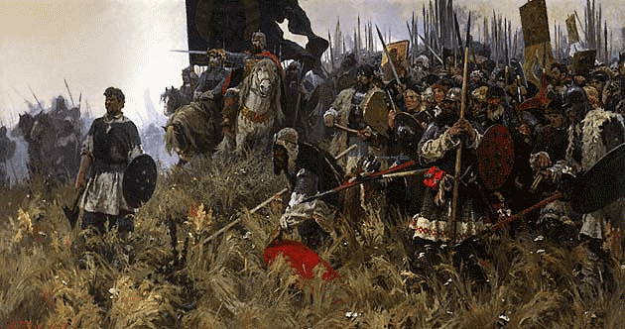
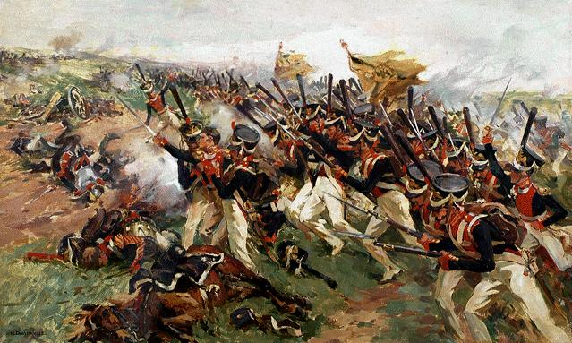
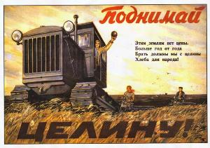
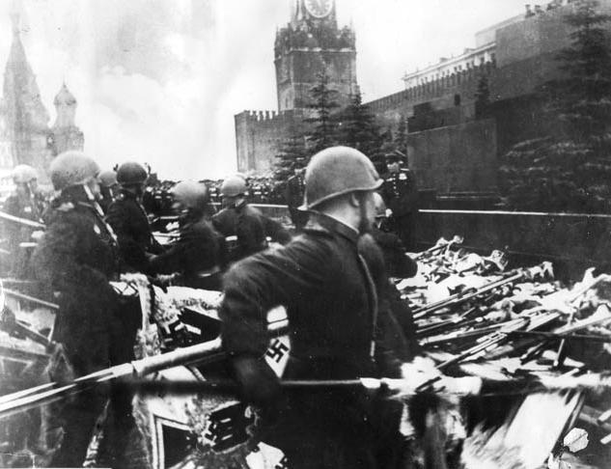
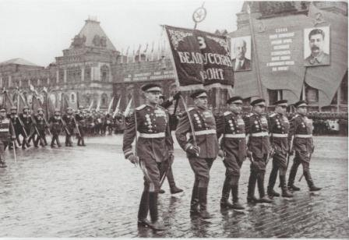
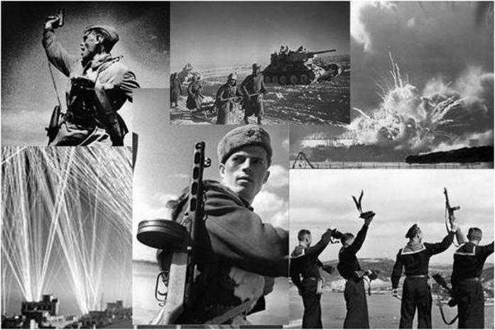
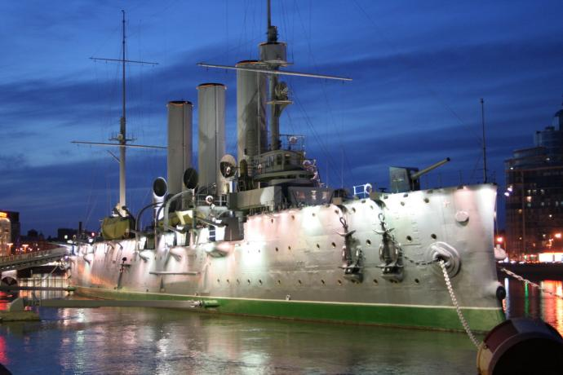
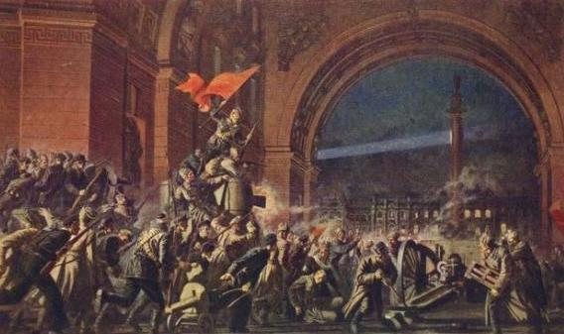
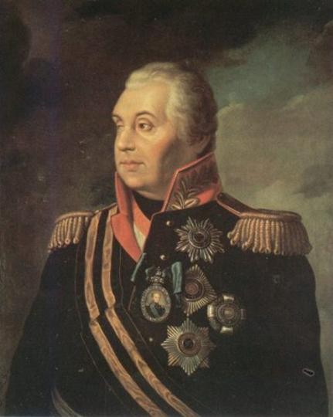
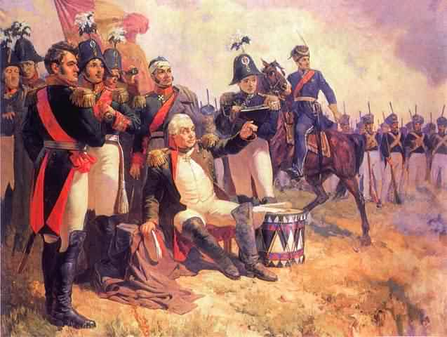
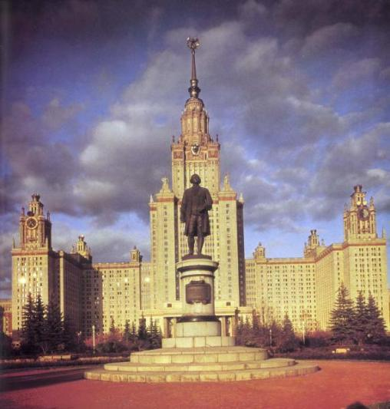
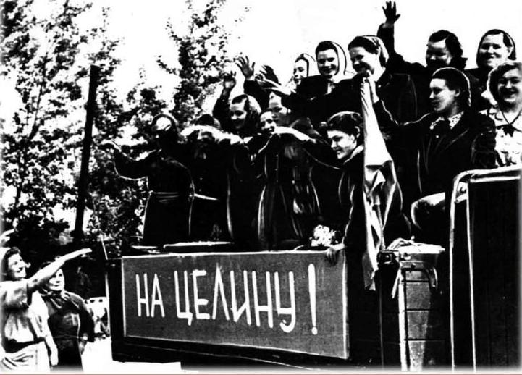
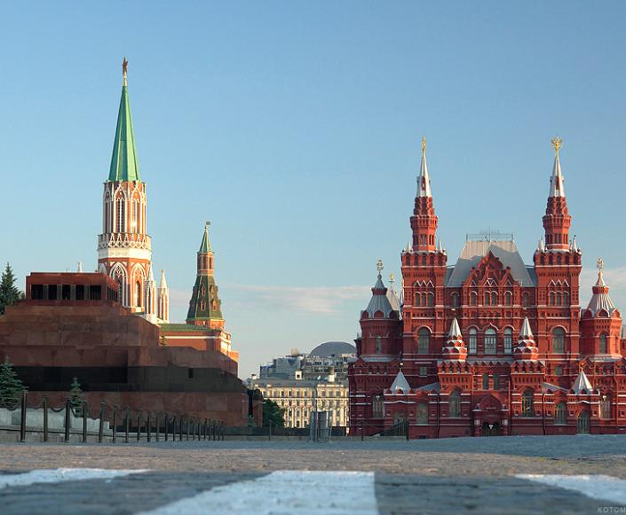
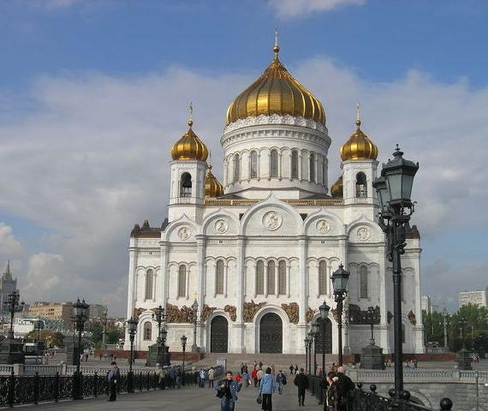
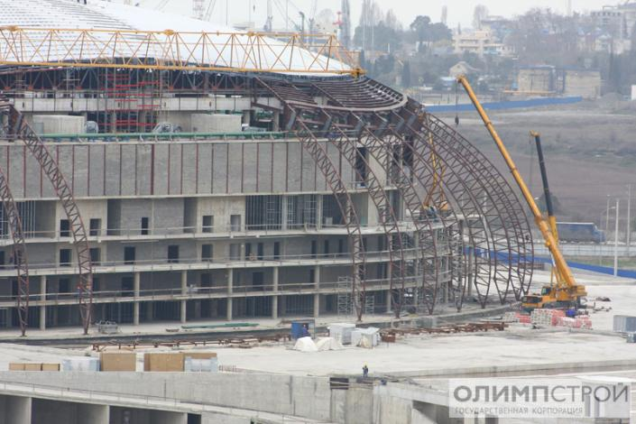
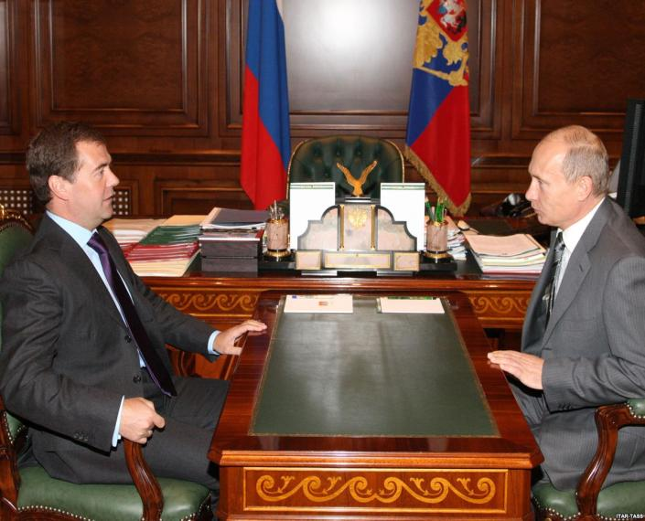
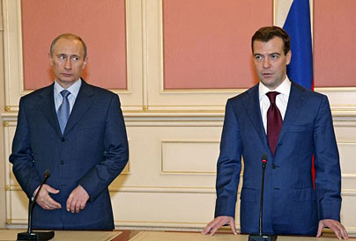
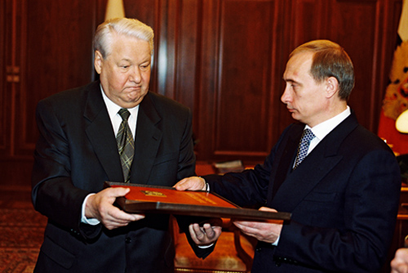
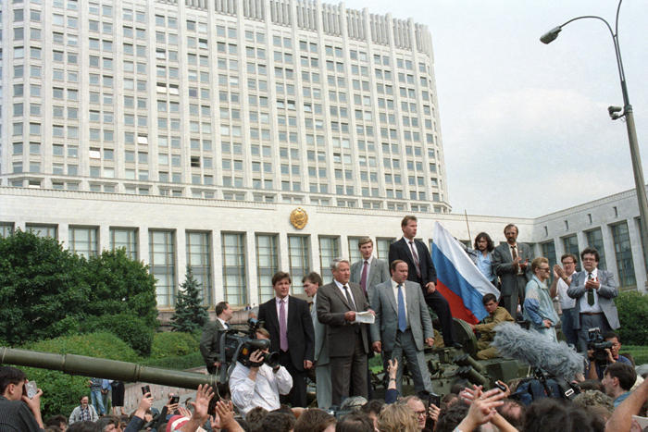
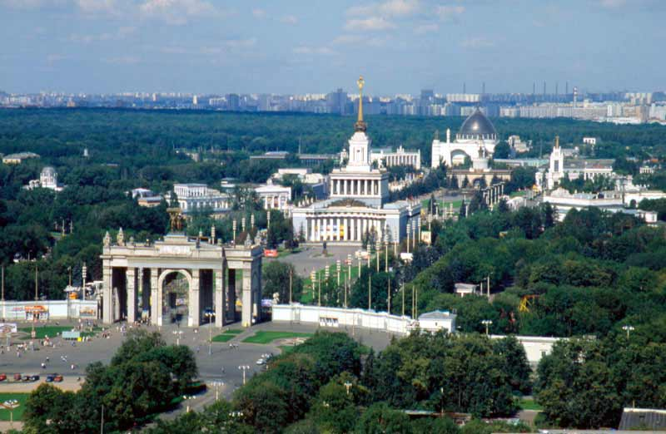
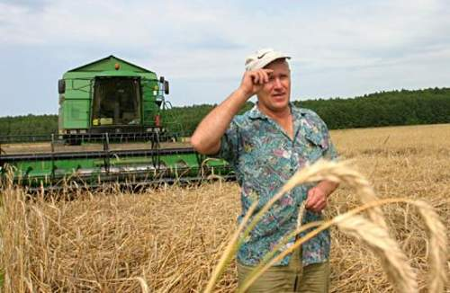
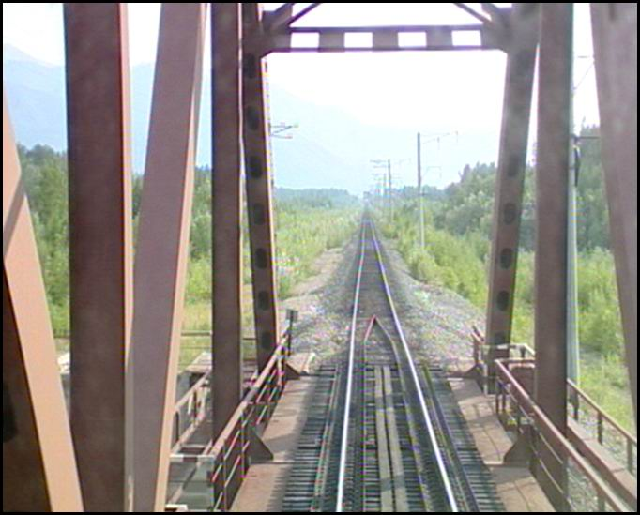
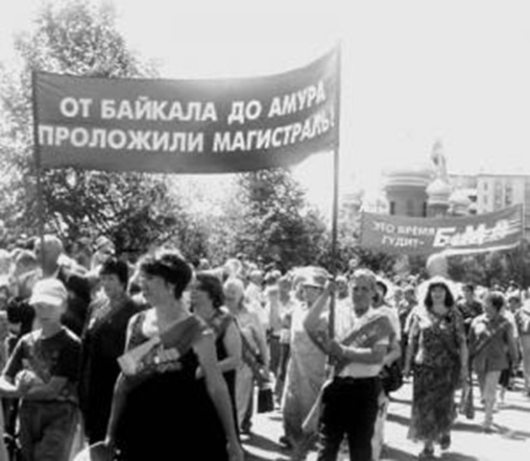
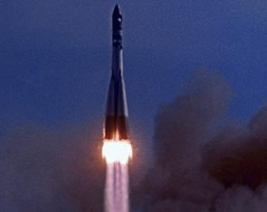
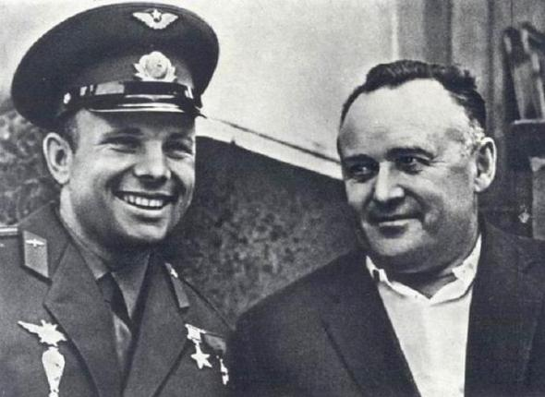
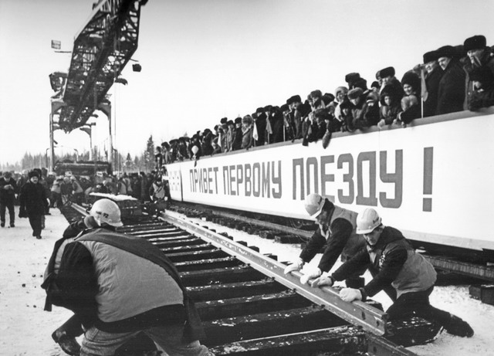
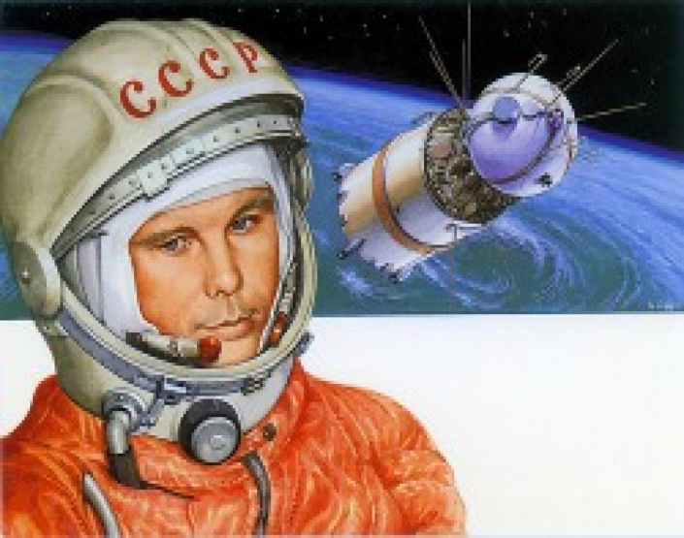
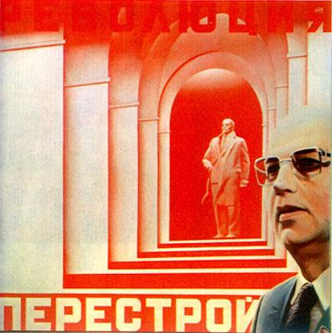
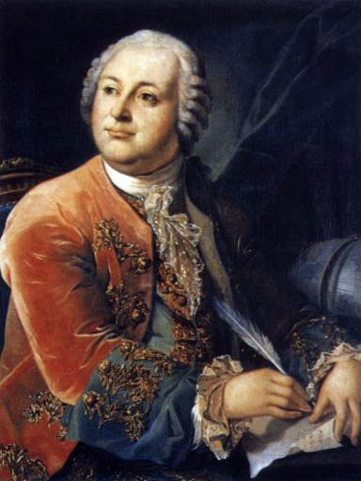
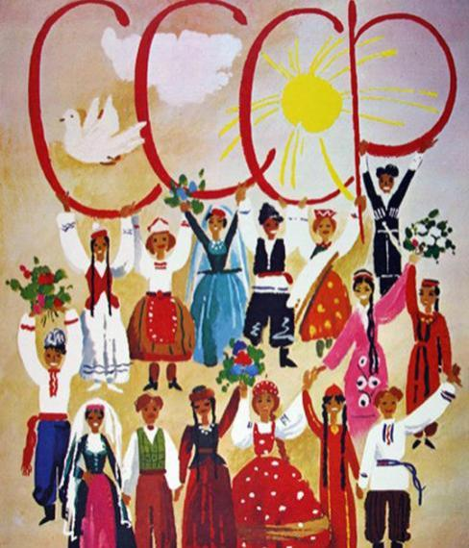
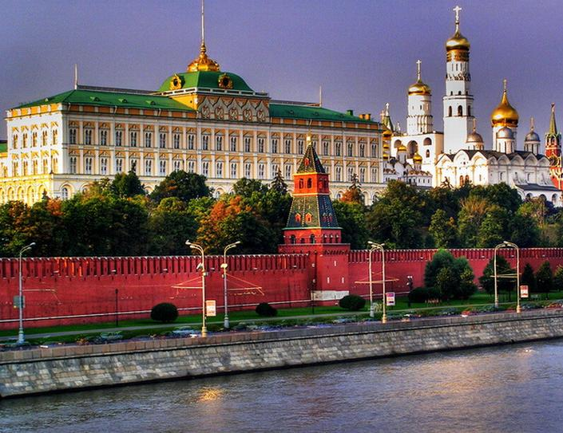
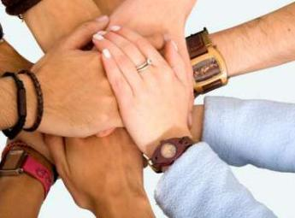
Кузьма Минин
и
Дмитрий Пожарский
Пётр I.
Создание Российского флота
Кутузов Михаил Илларионович
1748-1813
Памятник Ломоносову на площади МГУ, который носит имя Великого учёного
Ломоносов Михаил Васильевич
1711-1765
15 братских республик в составе Союза Советских Социалистических Республик
СССР
Я люблю тебя, Россия!
Бородинское сражение
Куликовская битва
Штурм Зимнего Дворца
Крейсер «Аврора», возвестивший своим залпом о начале новой эпохи
Развитие сельского хозяйства
Великая Отечественная война
1941-1945
Выступление Ельцина Б.Н. у здания Правительства на танке Таманской дивизии
Парад Победы на Красной Площади
Битва под Полтавой
Московская Олимпиада в 1980 году

Slide 3
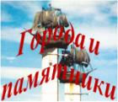
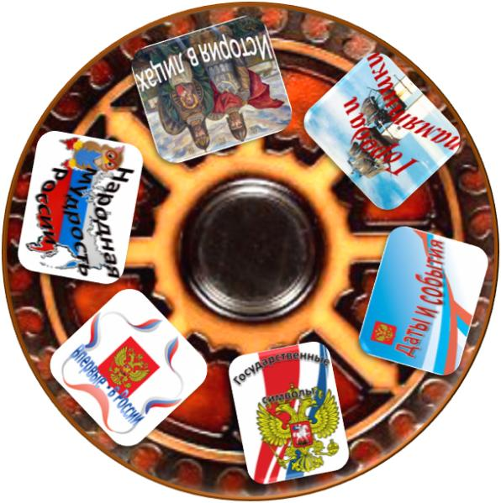
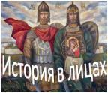
Подведение итогов игры

Slide 4
Установите соответствие
Задание1
МИХАИЛ ФЁДОРОВИЧ
ВЕЛИКИЙ
КРОТКИЙ
ИВАН IV
КРОВАВЫЙ
АЛЕКСАНДР II
ГРОЗНЫЙ
ПЁТР I
АЛЕКСЕЙ МИХАЙЛОВИЧ
ОСВОБОДИТЕЛЬ
НИКОЛАЙ II
ТИШАЙШИЙ

Slide 5
Никита Сергеевич ХРУЩЁВ
Задание 2
Борис Николаевич ЕЛЬЦИН
Владимир Ильич ЛЕНИН
Расставьте имена руководителей государства в хронологическом порядке.
Иосиф Виссарионович СТАЛИН
Дмитрий Анатольевич МЕДВЕДЕВ
Михаил Сергеевич ГОРБАЧЁВ
Владимир Владимирович ПУТИН
Владимир Владимирович ПУТИН
Леонид Ильич БРЕЖНЕВ
Правильный ответ

Slide 6
Задание 3
Д
Е
О
Л
С
К
Л
О
Б
У
А
С
Г
М
Р
В
Х
Т
Т
О
О
Е
О
Р
Е
А
Р
Ж
Н
Ж
Р
У
Р
Л
У
У
О
Н
О
Щ
И
И
К
К
С
Е
В
Ё
Н
Н
И
О
О
В
В
А
Й
В
Л
Е
Н
И
Н
В
С
О
В
Д
Й
Л
О
С
У
Р
Л
О
И
О
Н
О
филлворд
В
О
Г
О
К
М
О
В
Е
Р
И
Р
У
Х
В
Ж
К
Е
Н
Б
Л
Р
Ё
У
А
Т
А
Р
Е
У
Щ
К
С
Л
И
Е
Н
И
Н
О
Т
А
Н
Ж
Н
Е
В
В

Slide 7
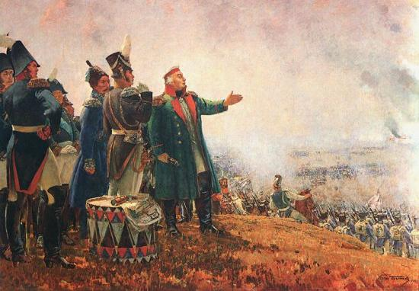
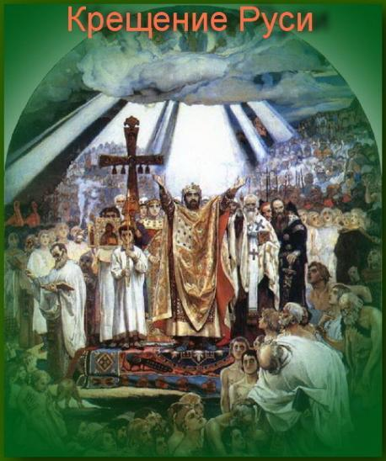
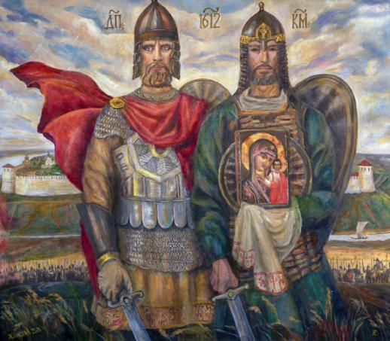
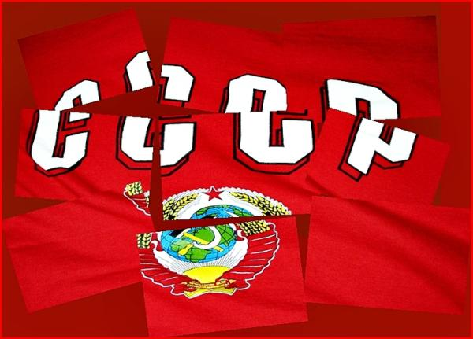
Даты и события
Олимпиада в Москве.
Революция в России (Февральская и Октябрьская). В феврале после падения монархии власть перешла к Временному правительству. В октябре путем переворота к власти пришли большевики.
988 г.
1755 г.
1917 г.
1991 г.
1242 г.
1812 г.
1922 г.
1700-1721 г.г.
1380 г.
1825 г.
1949 г.
1905-1907 г.г.
1480 г.
1861 г.
1961 г.
1918-1922 г.г.
Великая Отечественная война.
Куликовская битва - сражение между объединенной армией русских княжеств во главе с Дмитрием Донским и армией Золотой Орды во главе с Мамаем.
Первая русская революция.
Битва на Чудском озере - сражение между русскими во главе с Александром Невским и рыцарями Ливонского ордена. Эта битва вошла в историю, как Ледовое побоище.
Начало Первой мировой войны и вступление в неё Российской империи.
Восстание декабристов - вооруженный антиправительственный мятеж офицеров русской армии.
Бородинская битва - сражение между русской армией во главе с Кутузовым и французскими войсками под командованием Наполеона.
Создание и испытание первой атомной бомбы в СССР.
Северная война - боевые действия между Россией и Швецией.
Освобождение Москвы от поляков народным ополчением Минина и Пожарского.
Распад СССР и падение социализма.
1612 г.
По инициативе Н.В. Ломоносова создан Московский университет.
Окончательное избавление Руси от монголо-татарского ига.
1914 г.
1980 г.
1941-1945 г.г.
Первый полёт человека в Космос.
Образован Союз Советских Социалистических Республик.
Отмена крепостного права в России.

Slide 8
Впервые в России
Вопрос 1
Кто был первым в России царем?
Иван Грозный
Правильный ответ

Slide 9
Впервые в России
Вопрос 2
Как называлось первое в России учебное заведение?
Славяно-греко-латинская академия, открытая в Москве в 1682 г.
Правильный ответ

Slide 10
Впервые в России
Вопрос 3
Указом Петра I, подписанным 18 декабря 1708 года, все земли Российской державы были поделены на восемь губерний: Московскую, Ингерманландскую (с 1710 года Санкт-Петербургскую), Архангельскую, Киевскую, Смоленскую, Казанскую, Азовскую и Сибирскую.
Когда были образованы первые в России губернии?
Правильный ответ

Slide 11
Впервые в России
Вопрос 4
Когда в России было впервые учреждено патриаршество?
Кто был первым русским патриархом?
В России впервые учреждено патриаршество в 1589 г.
Иов – первый русский патриарх.
Правильный ответ

Slide 12
Впервые в России
Вопрос 5
Когда в России появились первые мануфактуры?
30-е годы 17 века
Правильный ответ

Slide 13
Впервые в России
Вопрос 6
Когда и где в России было построено первое метро?
15 мая 1935 года открылась первая станция Московского метро – «Парк Культуры».
Правильный ответ

Slide 14
Впервые в России
Вопрос 7
Однажды весь мир впервые услышал «Полёт нормальный!»
Кто и когда докладывал с околоземной орбиты?
Юрий Алексеевич Гагарин
12 апреля 2961
Правильный ответ

Slide 15
Крылатые фразы
Вопрос 1
«Береги пулю на три дня.
Стреляй редко, да метко.
Штыком коли крепко.
Пуля - дура, а штык – молодец».
Кто автор фраз? Где они написаны?
Александр Васильевич Суворов,
книга «Наука побеждать»
Правильный ответ

Slide 16
Крылатые фразы
Вопрос 2
Какое выражение на Руси означало «одержать полную победу», «доказать своё бесспорное преимущество»?
Заткнуть за пояс
Правильный ответ

Slide 17
Крылатые фразы
Вопрос 3
Как на Руси называли купцов, изгнанных из гильдии за систематические обманы и обвесы покупателей?
Разгильдяи
Правильный ответ

Slide 18
Крылатые фразы
Вопрос 4
Митрополит Филипп неоднократно пытался воспротивиться действиям царя и опричников, часто писал Ивану Грозному с просьбами остановиться. Бумаги те царь уничтожал не читая, произнося каждый раз одну и ту же фразу.
Как Иван Грозный называл послания митрополита Филиппа?
Филькина грамота
Правильный ответ

Slide 19
Продолжить пословицу
Вопрос 5
1
Родина – мать, …
Родина - мать, умей за неё постоять.
2
Нет ничего краше, чем …
Нет ничего краше, чем Родина наша.
3
Русский солдат …
Русский солдат не знает преград.
4
Если по-русски скроен, то …
Если по-русски скроен, то и один в поле воин.
5
Кто за Родину горой, ...
Кто за Родину горой, тот истинный герой.
6
Если народ един, …
Если народ един, он непобедим.
7
Сыновья русских матерей славятся ...
Сыновья русских матерей славятся удалью богатырей.

Slide 20
Государственные символы России
Вопрос 1
Назовите порядок расположения полос Государственного флага Российской Федерации и значение цветов на флаге.
Белый — мир, чистота, непорочность
Синий — вера, постоянство
Красный — энергия, сила, кровь, пролитая за Отечество.
Правильный ответ

Slide 21
Государственные символы России
Вопрос 2
Назовите основные элементы государственного герба России.
Двуглавый орел, всадник
Правильный ответ

Slide 22
Государственные символы России
Вопрос 3
Когда был утверждён Указом Президента Гимн России? Назовите композитора и автора слов Гимна страны.
Композитор
Г.А. Александров
Автор слов
С.В. Михалков
Гимн России в новой редакции утверждён в декабре 2000 г.
Правильный ответ

Slide 23
Государственные символы России
Вопрос 4
Какой флаг используется наряду с Государственным флагом РФ?
Знамя Победы
Правильный ответ

Slide 24
Государственные символы России
Вопрос 5
Чей образ запечатлён на российском гербе в виде всадника?
Образ царя
Образ князя
Образ святого Георгия Победоносца
Образ рыцаря
Правильный ответ

Slide 25
Города и памятники
Вопрос 1
Дмитров
Какой город на реке Яхроме в 1154 году основал князь Юрий Долгорукий и назвал его церковным именем своего сына Всеволода?
Город Дмитров Московской области
Правильный ответ

Slide 26
Города и памятники
Вопрос 2
В Костроме на берегу Волги воздвигнут памятник крестьянину-герою.
Назовите героя.
Памятник Ивану Сусанину
Правильный ответ

Slide 27
Города и памятники
Вопрос 3
Какой город
(ныне Украинский) прославил великий русский полководец Александр Васильевич Суворов победами над турецкими захватчиками в русско-турецкой войне 1770-1790 г.г.?
Измаил, Одесская область. В этом городе находится музей А.В. Суворова, в том числе диорама «Штурм крепости Измаил»
Правильный ответ

Slide 28
Города и памятники
Вопрос 4
Статуя
«Родина-мать» высотой 82 метра в Волгограде на мемориальном комплексе Мамаев курган.
Назовите самую высокую статую в мире.
Где она находится?
Правильный ответ

Slide 29
Города и памятники
Вопрос 5
Какой город России в годы Великой Отечественной войны выдержал 900-дневную осаду немецких войск?
Ленинград, ныне Санкт-Петербург
Правильный ответ

Slide 30
Города и памятники
Вопрос 6
Назовите советский город, в честь которого названа площадь в Париже, в память о великой победе над фашизмом.
СТАЛИНГРАД
Правильный ответ

Slide 31
Города и памятники
Вопрос 7
Какой тыловой уральский город во время Великой Отечественной войны был более известен под именем Танкоград?
ЧЕЛЯБИНСК
Правильный ответ

Slide 32
Спасибо за игру!
Поздравляем
победителей!

